Slide 1





SmartPlants
Levantamento de Requisitos
Grupo T12 – G19
Camile Hasse | 64178
Marta Cabral | 64686
Gabriele Botelho | 64149
Gizela Monteiro | 63194

Slide 2


Objetivo
Desenvolver uma aplicação que auxilie os usuários no cuidado de plantas, tornando essa atividade mais simples, eficiente e prazerosa. Para garantir que a solução atenda verdadeiramente às necessidades dos usuários

Slide 3

Métodos de Levantamento
Caracterização dos Utilizadores
Métodos Utilizados
Jovens e adultos entre 18 e 50 anos, estudantes e trabalhadores, interessados em cuidar de plantas de interior ou exterior.
Penélope (23 anos): estudante, iniciante, esquece-se de regar, valoriza lembretes simples.
Maria (34 anos): contabilista, experiente, usa apps e quer registar crescimento.
João (35 anos): informático, curioso, gosta de fotografar e partilhar.
Sara (24 anos): estudante, quer aprender e gosta de interfaces visuais
1
Questionário
Personas:
2
Entrevistas presenciais

Slide 4
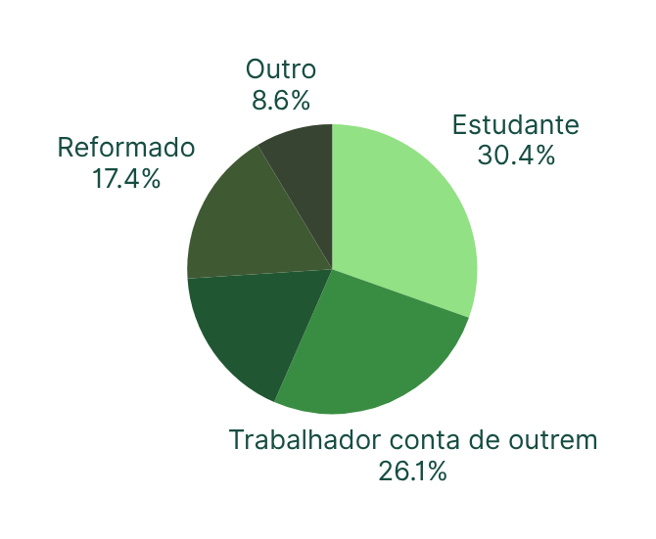
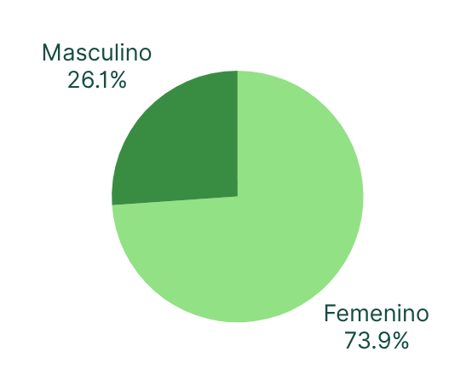
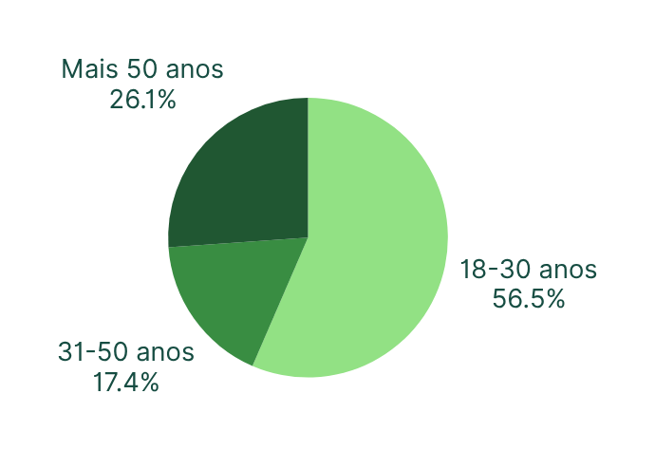
Levantamento de Requisitos 1/4
Sexo/Género
Idade
Ocupação

Slide 5
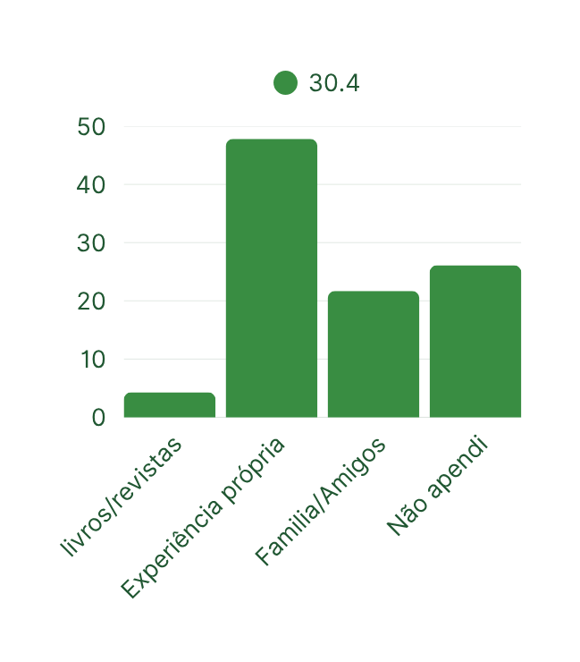
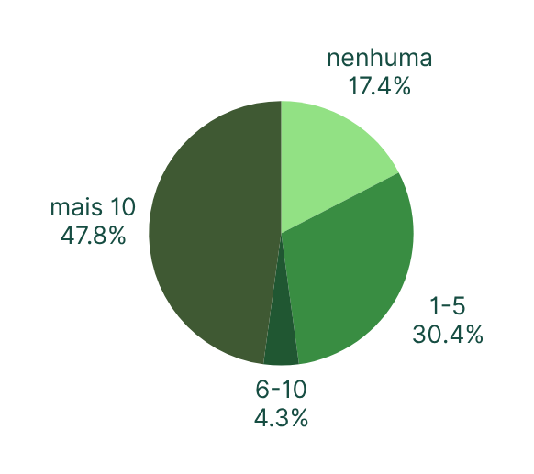

Levantamento de Requisitos 2/4
Quantas plantas tem atualmente?
Que tarefas executa atualmente para cuidar das plantas?
Como aprendeu a cuidar das plantas?

Slide 6
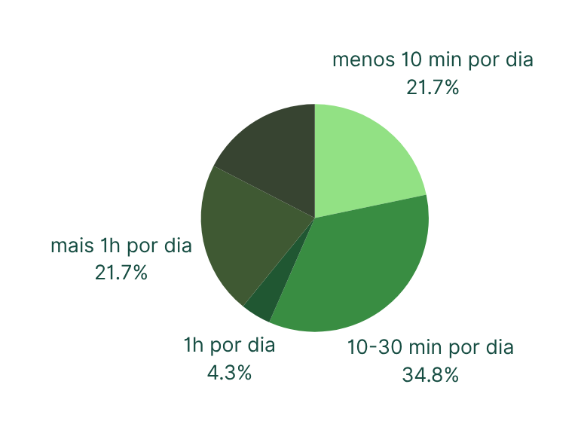
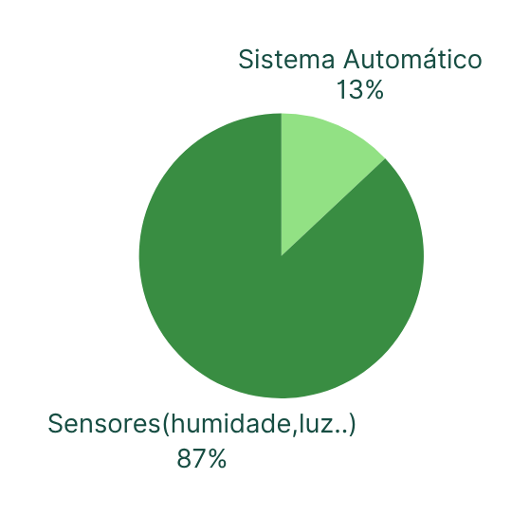
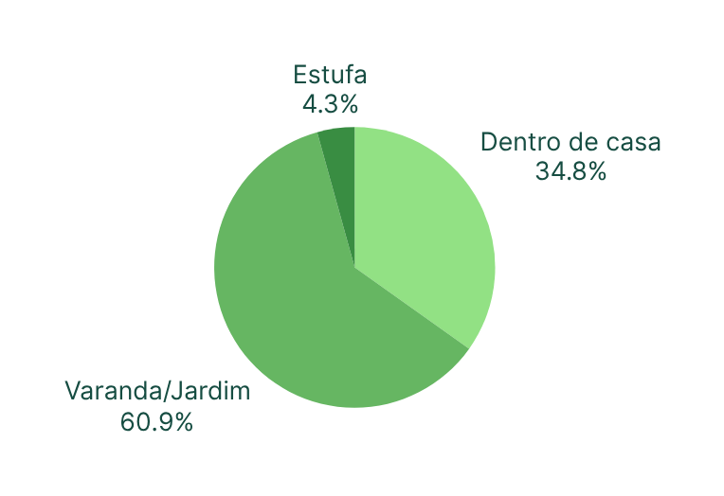
Levantamento de Requisitos 3/4
Onde costuma cuidar das suas plantas?
Quanto tempo tem disponível para cuidar das plantas?
Que outros instrumentos utiliza atualmente?

Slide 7
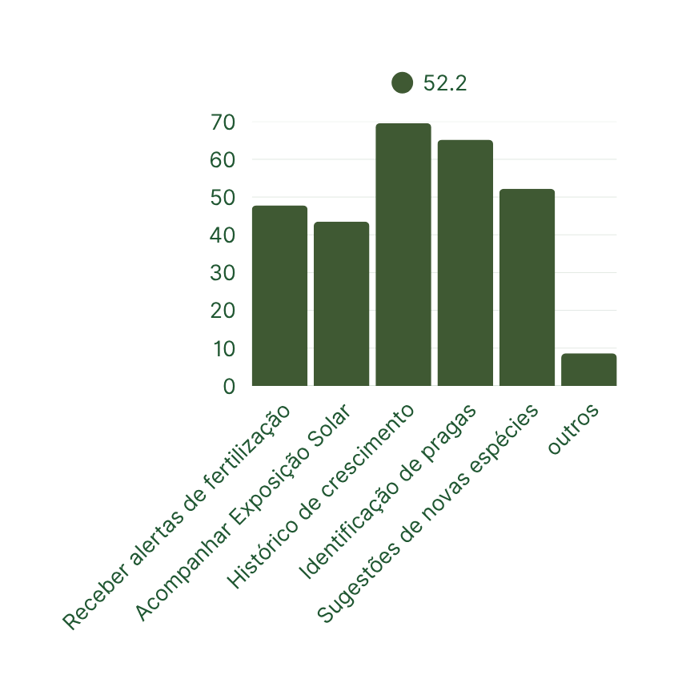
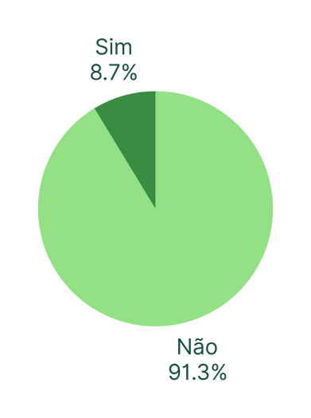
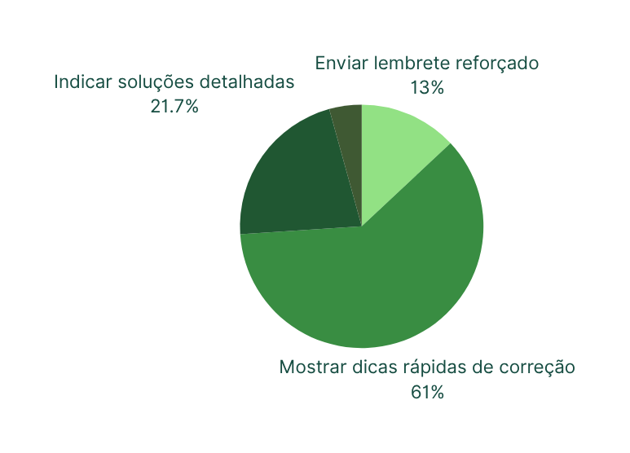
Levantamento de Requisitos 4/4
Já utiliza alguma app para monitorar as plantas?
Que tarefas gostaria que a app facilitasse?
Se esquecer ou algo correr mal com a planta, o que gostaria que a aplicação fizesse?

Slide 8
Requisitos Funcionais
Adicionar/remover plantas.
Visualizar nome, espécie, fotografia, estado, necessidades.
Suporte ao Utilizador
Gestão de Plantas
Identificação de pragas/doenças.
Sugestões personalizadas de novas espécies.
Monitorização e Alertas
Experiência e Interação
Alertas de rega e fertilização.
Acompanhamento de luz solar.
Interface apelativa e intuitiva.
Opção de partilha numa comunidade
Registo e Acompanhamento
Histórico de crescimento (fotos, notas, estatísticas).

Slide 9



Funcionalidade Adicional
Funcionalidade adicional selecionada:
- Quiz “Descobrir a minha planta ideal”
O quiz “Descobrir a minha planta ideal” será uma funcionalidade integrada no sistema SmartPlants.
Trata-se de um questionário interativo que analisa o perfil do utilizador e gera recomendações automáticas de plantas adequadas às suas condições e preferências.

Slide 10
Obrigada
Grupo T12 – G19
Camile Hasse | 64178
Marta Cabral | 64686
Gabriele Botelho | 64149
Gizela Monteiro | 63194

